Slide 1
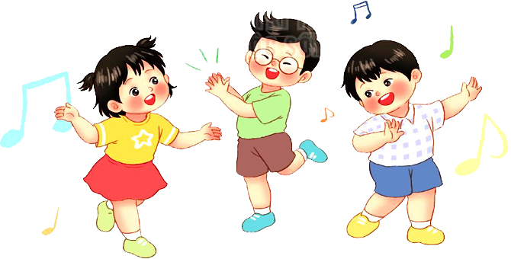
Chào mừng quý thầy cô
các bạn học sinh đến với
ÂM NHẠC LỚP 3

Slide 2
Hát lại bài hát Bài Ca Đi Học để khởi động giọng

Slide 3
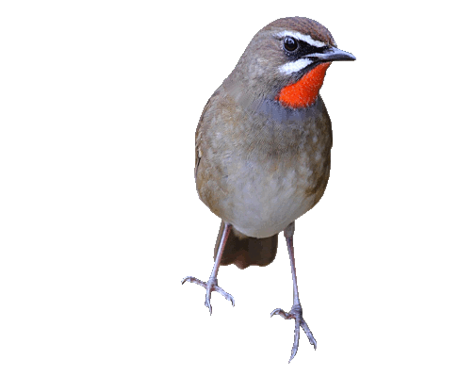
TIẾT 4
Âm nhạc 3
HỌC HÁT BÀI: BÀI CA ĐI HỌC
Nhạc và lời: Phan Trần Bảng

Slide 4
Nghe hát mẫu lời 2 hoặc GV hát mẫu
BÀI CA ĐI HỌC
Nhạc và lời : Phan Trần Bảng

Slide 5
ĐỌC LỜI CA
CÂU 1: Trường em xa xa khuất sau hàng cây cao cao CÂU 2: Ngày tháng tới đã thắm bao tình em thương yêu CÂU 3: Đùa nô tung tăng nắm tay cùng vui ca vang CÂU 4: Nhịp bước bước nhanh cô giáo đón em tới trường

Slide 6
Dạy hát nối tiếp
Câu 1
Trường em xa xa khuất sau hàng cây cao cao

Slide 7
Câu 2
Ngày tháng tới đã thắm bao tình em thương yêu

Slide 8
Câu 1+2
Trường em xa xa khuất sau hàng cây cao cao.
Ngày tháng tới đã thắm bao tình em thương yêu

Slide 9
Câu 3
Đùa nô tung tăng nắm tay cùng vui ca vang

Slide 10
Câu 4
Nhịp bước bước nhanh cô giáo đón em tới trường

Slide 11
Hát lời 2 với các hình thức

Slide 12
SLIDE BỔ XUNG GV CHO HS HÁT BẰNG KARAOKE

Slide 13
Hát Cả bài với các hình thức

Slide 14
Hát gõ đệm theo phách với các hình thức
Trường em xa xa khuất sau hàng cây cao cao

Slide 16
SLIDE BỔ XUNG HS NGHE HÁT BẰNG VIDEO

Slide 17
Chúc quý thầy cô
mạnh khỏe các bạn học sinh chăm ngoan học giỏi
ÂM NHẠC LỚP 3

